Slide 1

Дипломна магістерська робота на тему Аналіз ризиків для покращення якості управлінні проектами
Виконав: група БК-412м
Шаров Микита Юрійович
Керівник: д.т.н., професор Сніжной Геннадій

Slide 2
Актуальність дослідження. На сьогоднішній день у всьому світі одним із найпопулярніших способів управління бізнесом є проектний підхід. У українській економіці проектне управління також отримує дедалі більшого розвитку, як і раніше, що це нова в організаційному та професійному плані ринкова культура для українських керівників і менеджерів.
Мета магістерської роботи: розвиток теоретичних положень, розробка методичних та практичних рекомендацій щодо оцінки ризиків проекту з урахуванням особливостей процесів проектного управління в організації.
Об'єкт дослідження: процес оцінки ризиків у межах проектного управління.
Предмет дослідження: відносини, що виникають під час здійснення організацією проектного управління у сфері оцінки ризиків проекту.

Slide 3
Ризик – це можливість збитку чи шкоди, тобто заподіяння втрат внаслідок випадкового характеру прийнятих господарських рішень чи дій
Обов'язкові параметри, що характеризують поняття ризику:
ризик є наслідок об'єктивно існуючої невизначеності;
виникнення ризику пов'язують із ситуаціями прийняття рішення, заданої у своїй метою і ймовірністю недосягнення цієї мети внаслідок випадкового впливу певних чинників.

Slide 4
Ризик = Невизначеність + Суб'єктивне ставлення ЛПР до її наслідків
ЛПР – людина, що приймає рішення

Slide 5
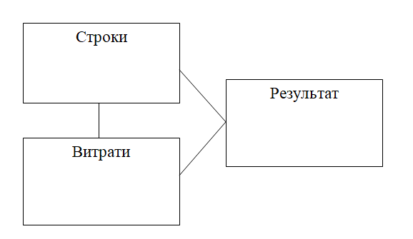
Схема виміру проекту

Slide 6
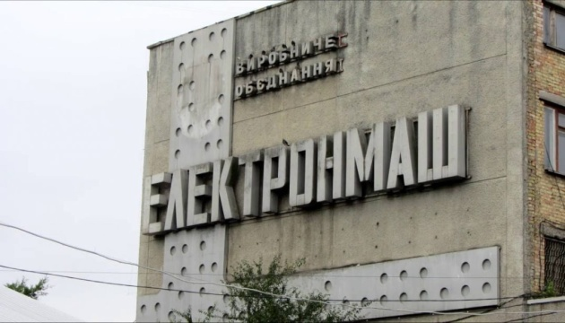
ДП «Електронмаш» - це державне підприємство, що спеціалізується на виробництві комп'ютерів і периферійного устаткування та знаходиться у м.Київ, вул. Кільцева Дорога, будинок 4.

Slide 7
Визначення рівня впливу ризиків на проект
Рівень впливу ризику на проект | Наслідки в грошовому вимірі | Наслідки у місяцях
Високий | ≥ 40 млн грн. | ≥ 4 місяців
Середній | ≥ 20 млн грн. < 40 млн грн. | ≥ 2 місяців < 4 місяців
Низький | < 20 млн грн. | < 2 місяців

Slide 8
Класифікація ризиків ДП «Електронмаш» за ключовими напрямками
Класифікаційна група | Кількість ризиків за весь період проекту | Приклади ризиків
Ризики будівельно- монтажних робіт | 36 | - ризик виходу з ладу електрообладнання внаслідок забруднення/пошкоджень у процесі монтажу та загальнобудівельних робіт; - ризик непрогнозовано частого виходу з ладу ключового обладнання після його монтажу
Ризики передпусконалаго-джувальних та пусконалагоджувальних робіт | 52 | - ризик зриву термінів ППНР/ПНР Піроліз через проблеми при пуску основних компресорів виробництва; - ризик виникнення небезпечних ситуацій на етапі ППНР/ПНР.
Ризики майбутньої операційної діяльності | 32 | - ризик недосягнення цільової якості продукції; - ризик недосягнення проектних потужностей у зв'язку із позаплановими зупинками екструдерів.
Ризики з персоналу | 17 | - ризик невиконання програми підготовки персоналу обсягом, необхідному для успішного пуску; - ризик зриву виконання робіт через незадовільні санітарно-побутові умови для обслуговуючого персоналу.
Інші ризики | 9 | - ризик порушення вимог Закону України «Про забезпечення єдності вимірів», отримання розпоряджень з боку наглядових органів, штрафні санкції, заборона на введення в експлуатацію; - ризик неотримання у необхідні терміни документації на формування бази даних нормативів по об'єктах загальнозаводського господарства.

Slide 9
Визначення значення та рівня ризику по персоналу
Сценарій ризику | Відставання від дати запуску, міс. | Вплив прибуток, млн грн. | Ймовірність ризику, % | Значення ризику, млн грн. | Рівень ризику
Ризик невиконання програми підготовки персоналу в обсязі, необхідному для успішного запуску | 3 | 5*3=15 | 30 (10) | Зр= 15 * 0,3 (0,1)=4,5(1,5) | 1(2) (Т.к. 4,5 ≥ 2)

Slide 10
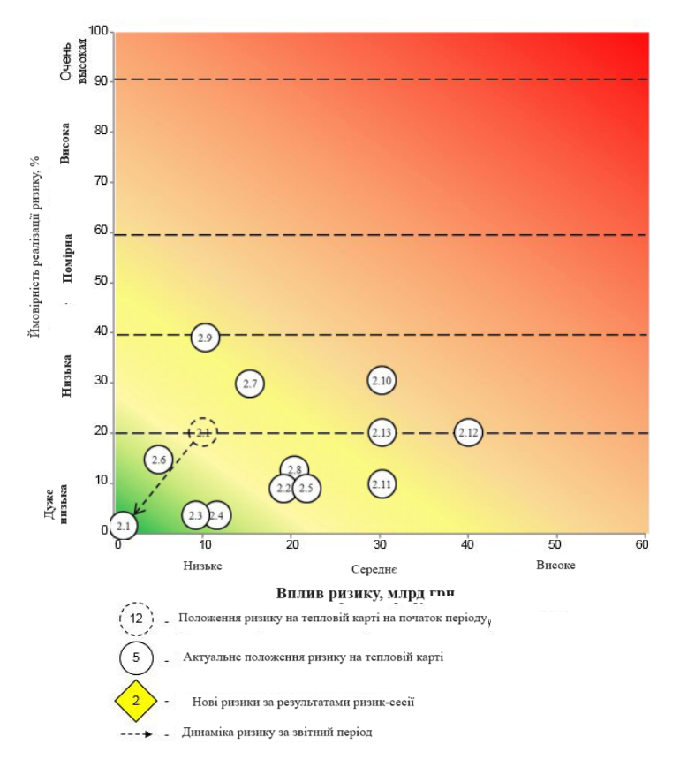
Теплова карта ризиків ППНР/ПНР проекту ДП «Електронмаш»

Slide 11
За результатами загальної кількості компаній у сфері ризик-менеджменту, можна зробити наступні висновки. Переважна частка вітчизняних компаній розглядає як основного напрями розвиток культури управління ризиками. Це позитивний тренд, оскільки якісна культура управління ризиками знижує ймовірність втрат та підвищує ефективність ризик-менеджменту.
Також спостерігається тенденція підвищення інтеграції ризик-менеджменту до таких бізнес-процесів, як бюджетування та стратегічне планування, та скорочення інтеграції у виробничі та інвестиційні процеси. Крім того, все більше компаній (53% у 2022 р. проти 46% у 2020 р.) розуміють необхідність впровадження інструментів кількісної оцінки ризиків, що сприятиме більш точному аналізу ризикових ситуацій.

Slide 12
шляхи нівелювання ризиків
Збереження ризику
Відмова (уникнення) ризику
Зменшення ризику
Утримання ризику
Передача ризику
Перенесення ризику не пов'язане зі страхуванням

Slide 13
Дякую за увагу!

